Slide 1
Stánek volnočasových aktivit v Brně
Musil, Staněk, Tylšar, Kuklínek

Slide 2
náš stánek bude zaměřen na zajímavé volnočasové aktivity v Brně a jeho okolí.
pojdmě si některé z nich představit

Slide 3
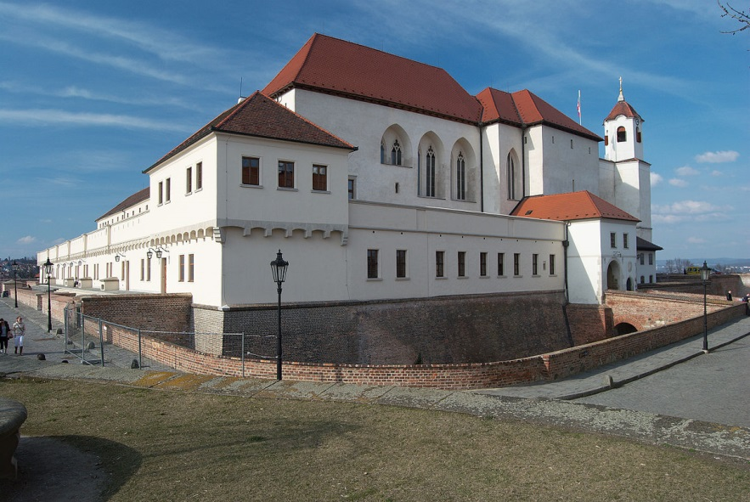
Špilberk
možnost prohlídky hradu a jeho známých kasemat
pod hradem se nachází velký park

Slide 4
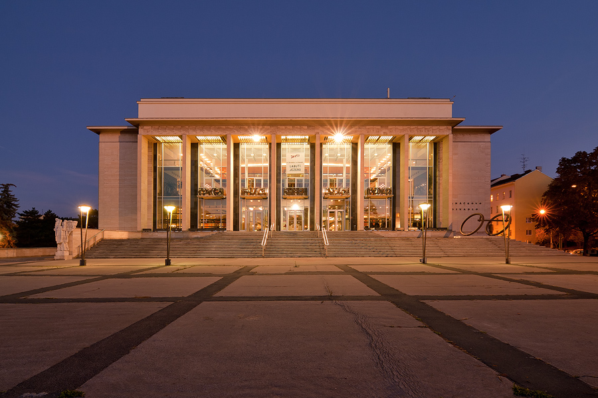
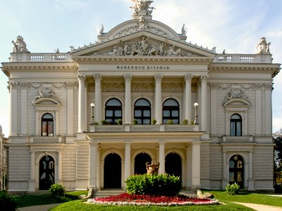
Divadla
v Brně se nachází několik významných divadel, například Janáčkovo či Mahenovo divadlo, jejichž návštěvou rozhodně nic nezkazíte

Slide 5
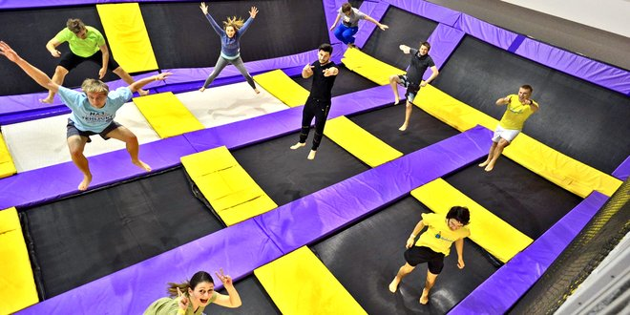
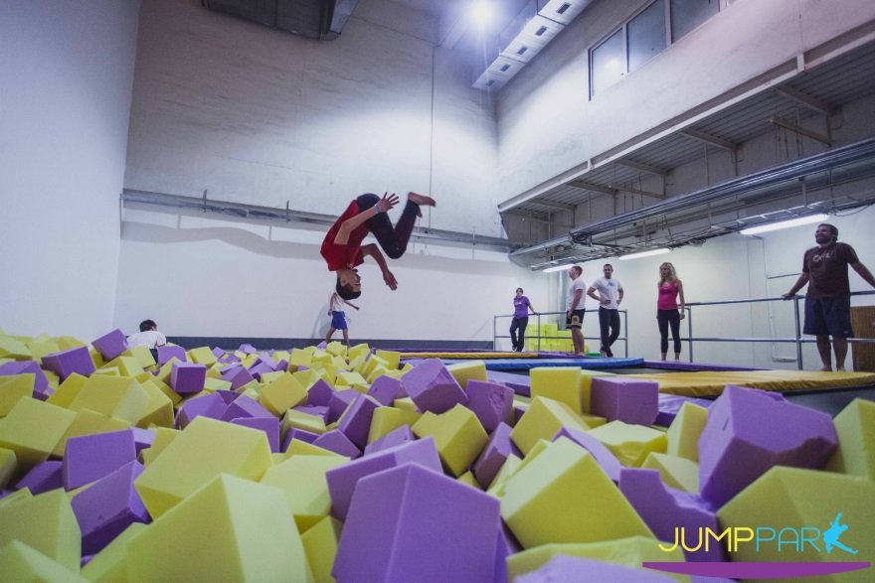
Jump Park
pokud jste spíše sportovní typ zaručeně si užijete tuto halu plnou trampolín

Slide 6
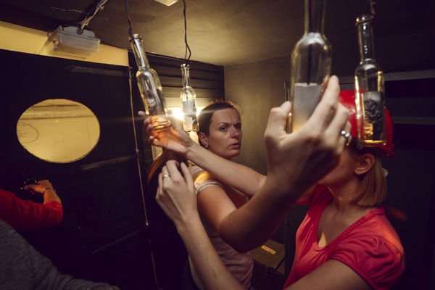
Únikové hry
všichni co mají rádi napětí a chtějí potrápit svůj mozek určitě ocení jednu z mnoha únikových her které se v Brně nacházejí
od těch jednudušších které vyřeší mladší ročníky až po velmi obtížné, kde mají problémy s vyřešením i největěí myslitelé

Slide 7
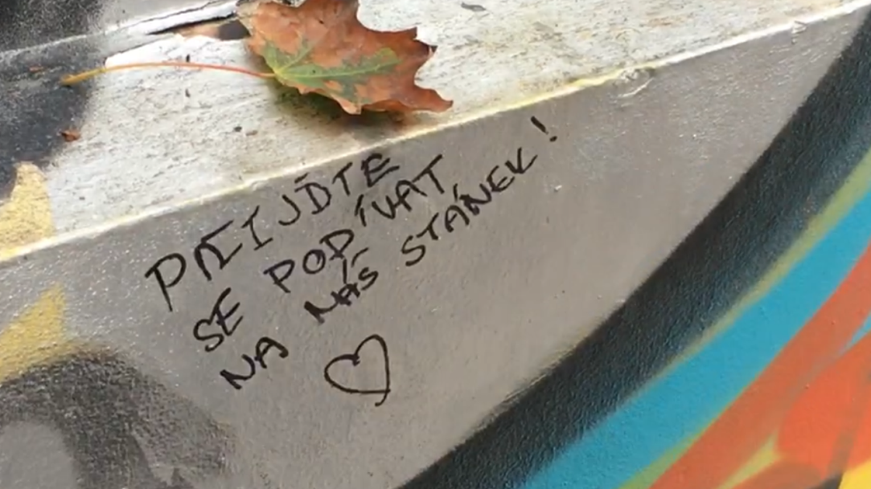
Pokud vás tato ochutnávka zaujala, moc rádi vás potkáme u našeho stánku v pondělí 9. října

